Slide 1
计算机安全概论
Information Security
主讲：崔三帅 助理教授
单位：澳门城市大学 数据科学学院

Slide 2

授課教師介绍（繁體）
姓名：崔三帥
Email: sanshuaicui@cityu.edu.mo
Tel: +853 8590-2622
官網主頁：
辦公地址：澳門城市大學(氹仔)何鸿燊楼S501室
答疑時間：預約
學習經歷：2015年本科畢業於南昌大學；2018年碩士畢業於蘭州大學；2023年博士畢業於中山大學。另，2021年11月至2022年12月期間在不列顛哥倫比亞大學交流學習。
工作經歷：2023年8月至今於澳门城市大学任教。
研究方向：主要包括多媒體信息安全、機器學習應用等；此外對機器人+AI、VR/AR/XR等領域深感興趣，歡迎對此深感興趣的同學聯繫。

Slide 3
课程简介
《计算机安全概论》是一门针对计算机科学学士学位学生设计的必修专业课程。本课程旨在深化学生对计算机安全重要性的认识，全面理解计算机安全的基本原理和知识架构，并熟练掌握关键的计算机安全理论和技术。课程内容涵盖了一系列核心主题，包括但不限于硬件安全、密码学基础、软件安全技术、计算机病毒防治以及网络攻防策略等。为了进一步提升学生的实践技能，课程中特别设计了多样化的实验项目，使学生能够将所学的理论知识应用于实际问题的分析与解决。通过结合理论讲授与实验操作的双轨教学模式，本课程不仅培养学生的计算机安全意识，还强化了他们在保障计算机安全方面的能力。这将为学生在未来的计算机安全应用和研究领域打下坚实的知识基础。通过本课程的学习，学生将能够具备识别和应对计算机安全威胁的能力，构建起对计算机安全保障体系的全方位理解。

Slide 4
课程目标
CLO1. 了解计算机安全所面临的问题与挑战，认知计算机安全的重要性，并理解计算机安全的基本概念与方法；
CLO2. 掌握计算机安全的体系结构，了解实体和基础设施安全的定义、目的和内容，需要理解和掌握密码学的基本概念，文件加密的方法以及数字签名技术；
CLO3. 掌握网络攻击的原理和防御技术，主要包括有：软件安全技术，DoS与DDoS攻击的原理及其防范，入侵检测与入侵防御技术，计算机病毒等内容；
CLO4. 通过运用所学的计算机安全知识进行上机实验，培养学生对计算机安全的问题分析与解决能力，提高其计算机安全的保障能力及研究的兴趣。

Slide 5
课程内容
課堂 | 教學內容 | 閱讀資料
1 | 计算机安全概述 | Textbook A Chp. 1
2、3 | 硬件安全 | Textbook A Chp. 2
4 | 密碼技術 | Textbook A Chp. 3
5、6 | 軟件安全技術 | Textbook A Chp. 4
7 | 系統軟件安全技術 | Textbook A Chp. 5
8、9 | 防治病毒技術 | Textbook A Chp. 6
10 | 網絡攻防技術 | Textbook A Chp. 7
11、12 | 網絡應用安全 | Textbook A Chp. 8
13 | 應急響應與災難恢復 | Textbook A Chp. 9
14 | 複習與練習 | Textbook A Chp.1-9
15 | 期末綜合測驗 | 1-14課的教學內容

Slide 6
考核方式及比例
AT1: 考勤及课堂参与 10％
AT2: 书面作业及实验项目 20%
AT3: 小组个案：囗头及书面报告 20%
AT4: 期末Project 50%
注：具体介绍参考课程系统

Slide 7
参考资源
I. 選用教材
A. 計算機安全技術, 邵麗萍著, 清華大學出版社
B. 計算機安全導論， Michael T. Goodrich等著, 清華大學出版社
II. 參考资料
A. 計算機安全原理與實踐(第3版), William Stallings等著, 機械工業出版社
B. MOOCs：网络空间安全概论——福州大学，中国大学MOOC（icourse163.org）
C. MOOCs：网络安全与应用——福建师范大学，中国大学MOOC（icourse163.org）

Slide 8

计算机安全技术
邵丽萍
普通高等教育“十一五”国家级规划教材
ISBN：9787302293712
清华大学出版社 2012年10月出版

Slide 9
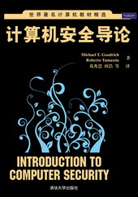
计算机安全导论
Michael T. Goodrich、Roberto Tama著，葛秀慧、田浩等译
世界著名计算机教材精选
ISBN：9787302273356
清华大学出版社 2012年10月出版

Slide 10
计算机安全概述
第一章

Slide 11


学习目标
通过本章的学习，能够——
了解计算机安全的概念；
了解计算机安全面临的威胁；
知道保护计算机安全的基本原则与措施；
知道对计算机安全进行评估的标准。
11

Slide 12
目录 · Contents
1.1 什么是计算机安全
1.2 计算机安全威胁
1.3 计算机安全保护的原则与措施
1.4 计算机安全技术
1.5 计算机安全评估
12

Slide 13
目录 · Contents
1.1 什么是计算机安全
1.1.1 计算机安全的定义
1.1.2 计算机安全的属性
1.1.3 计算机安全范畴

Slide 14
1.1 什么是计算机安全
1.1.1
计算机安全的定义
安全
“如果把一封信锁在保险柜中，把保险柜藏起来，然后告诉你去看这封信，这并不是安全，而是隐藏；相反，如果把一封信锁在保险柜中，然后把保险柜及其设计规范和许多同样的保险柜给你，以便你和世界上最好的开保险柜的专家能够研究锁的装置，而你还是无法打开保险柜去读这封信，这才是安全。
——Bruce Schneier
”

Slide 15
1.1 什么是计算机安全
计算机安全
为数据处理系统建立的技术和管理上的安全保护，确保计算机硬件、软件和数据不因偶然和恶意的原因而遭到破坏、更改和泄漏。
——国际标准化组织（ISO）

Slide 16
1.1 什么是计算机安全
计算机安全
物理安全：计算机系统设备及相关设备受到保护，免于被破坏、丢失等
逻辑安全：保障计算机系统的安全，即保障计算机中所处理的信息的完整性、保密性和可用性。

Slide 17
1.1 什么是计算机安全
计算机安全
=
计算机资源的安全

Slide 18
1.1 什么是计算机安全
系统资源：
软件、硬件，配套设施，文件资料等。
计算机资源包括
信息资源：
计算机系统所处理、存储和传输的各类 数据与信息。

Slide 19
1.1 什么是计算机安全
计算机安全的目标是使全部计算机系统资源保持正常状态。
硬件设备及有关设施运转正常
系统服务正常
各种系统软件及所需的应用软件（包括相关文档）完整、齐全
系统的信息资源完整、有效，不被非法使用

Slide 20

1.1 什么是计算机安全
从定义还可以看出，保护计算机安全就是保护计算机系统的安全。概括起来，计算机系统的安全性问题可分为三大类。

Slide 21
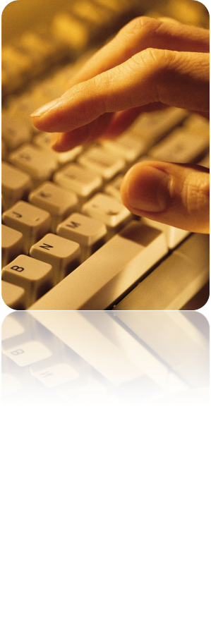
1.1 什么是计算机安全
计算机系统安全性
技术安全
管理安全
政策法律安全

Slide 22
1.1 什么是计算机安全
技术安全
计算机系统中采用具有一定安全性的硬件、软件来实现对计算机系统及其所存数据的安全保护。
管理安全
软硬件意外故障、场地的意外事故、管理不善导致的计算机设备和数据介质的物理破坏、丢失等安全问题。
政策法律安全
政府部门建立的有关计算机犯罪、数据安全保密的法律道德准则和政策法规、法令。

Slide 23

1.1 什么是计算机安全
1.1.2
计算机安全的属性
在美国国家信息基础设施（NII）的文献中，给出了计算机安全的五个属性。

Slide 24
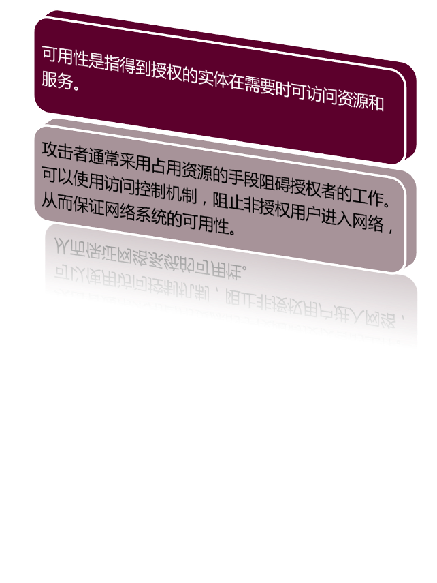
1.1 什么是计算机安全
计算机安全的属性
可用性（Availability）

Slide 25
1.1 什么是计算机安全
计算机安全的属性
可用性（Availability）
可靠性（Reliability）
可靠性指系统在规定条件下和规定时间内、完成规定功能的概率。可靠性是计算机系统安全最基本的要求之一。目前，对于系统可靠性的研究基本上偏重于硬件可靠性方面。

Slide 26
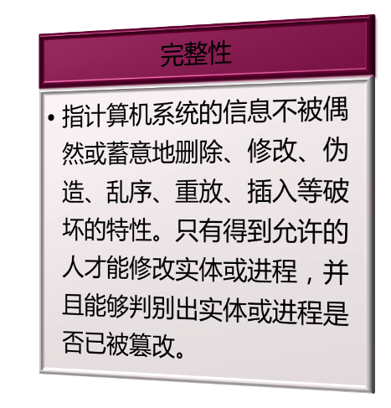
1.1 什么是计算机安全
计算机安全的属性
可用性（Availability）
可靠性（Reliability）
完整性（Integrity）

Slide 27
1.1 什么是计算机安全
计算机安全的属性
保密性是指确保计算机系统的信息不暴露给未授权的实体或进程。即信息的内容不会被未授权的第三方所知。
可用性（Availability）
可靠性（Reliability）
完整性（Integrity）
保密性（Confidentiality）

Slide 28
1.1 什么是计算机安全
计算机安全的属性
一是源发证明，它提供给信息接收者以证据，这将使发送者谎称未发送过这些信息或者否认它的内容的企图不能得逞；
二是交付证明，它提供给信息发送者以证明这将使接收者谎称未接收过这些信息或者否认它的内容的企图不能得逞。
可用性（Availability）
可靠性（Reliability）
完整性（Integrity）
保密性（Confidentiality）
不可抵赖性（Non-Repudiation）

Slide 29
1.1 什么是计算机安全
1.1.3
计算机安全范畴
1、实体安全
计算机系统的实体安全是整个计算机系统安全的前提。因此，保证实体的安全是十分重要的。计算机系统的实体安全是指计算机系统设备及相关设施的安全、正常运行。

Slide 30
1.1 什么是计算机安全
环境安全
实体安全
机房的地理环境、气候条件、 污染状况以及电磁干扰等对实体安全的影响。
具体内容包括以下三个方面。
媒体安全
对存贮有数据的媒体进行安全保护。对于需要长期保存的媒体，则应定期翻录，避免因介质老化而造成损失。
设备安全
设备及相关设施的防盗、防毁以及抗电磁干扰、静电保护、电源保护等。

Slide 31
1.1 什么是计算机安全
2、运行安全
运行安全的保护是指计算机信息系统在运行过程中的安全必须得到保证，使之能对信息和数据进行正确的处理，正常发挥系统的各项功能。影响运行安全的因素有：

Slide 32
1.1 什么是计算机安全
2、运行安全
（1）工作人员的误操作
（2）硬件故障
（3）软件故障
（4）计算机病毒
（5）“黑客”攻击
（6）恶意破坏
（7）自然灾害

Slide 33
1.1 什么是计算机安全
3、信息安全
信息安全是指防止信息财产被故意的或偶然的泄漏、破坏、更改，保证信息使用 完整、有效、合法。信息安全的破坏主要表现在3方面。

Slide 34
1.1 什么是计算机安全
3、信息安全
破坏的表现
信息可用性遭到破坏 | 信息的可用性是指用户的应用程序能够利用相应的信息进行正确的处理。改变文件的存放磁盘、文件夹、文件名或在数据文件中加入一些错误的或应用程序不能识别的信息代码会破坏信息可用性。
对信息完整性的破坏 | 信息的完整性包含信息数据的多少、正确与否、排列顺序等几个方面。信息完整性的破坏可能来自多个方面，人为因素，设备因素，自然因素及计算机病毒等。
保密性的破坏 | 对保密性的破坏一般包括非法访问、信息泄漏、非法拷贝、盗窃以及非法监视、 监听等方面。

Slide 35
1.1 什么是计算机安全
4、网络安全
对于计算机网络的安全来说，它主要包括两个部分，一是资源子网中各计算机系统的安全性；二是通信子网中的通信设备和通信线路的安全性。信息安全的破坏主要表现在4方面。

Slide 36
1.1 什么是计算机安全
4、网络安全
影响网络安全的威胁有：
计算机犯罪行为：包括故意破坏网络中计算机系统的硬软件系统、网络通信设施及通信线路；非法窃听或获取通信信道中传输的信息；假冒合法用户非法访问或占用网络中的各种资源；故意修改或删除网络中的有用数据等。

Slide 37
1.1 什么是计算机安全
4、网络安全
影响网络安全的威胁有：
自然因素的影响：包括自然环境和自然灾害的影响。自然环境的影响包括地理环境、气候状况、环境污染状况及电磁干扰等多个方面。自然灾害有：地震、水灾、大风、雷电等，它们可能给计算机网络带来致命的危害。

Slide 38
1.1 什么是计算机安全
4、网络安全
影响网络安全的威胁有：
计算机病毒的影响：病毒可以对计算机用户的数据与信息进行窃取与破坏，会造成网络运行速度下降，甚至导致整个网络系统瘫痪。

Slide 39
1.1 什么是计算机安全
4、网络安全
影响网络安全的威胁有：
人为失误和事故的影响：人为失误是非故意的，但它仍会给计算机网络安全带来巨大的威胁。例如，某网络管理人员违章带电拨插网络服务器中的板卡，导致服务器不能工作, 使整个网络瘫痪，这期间可能丢失了许多重要的信息，延误了信息的交换和处理，其损失可能是难以弥补的。

Slide 40
目录 · Contents
1.1 什么是计算机安全
1.2 计算机安全威胁
1.3 计算机安全保护的原则与措施
1.4 计算机安全技术
1.5 计算机安全评估

Slide 41
目录 · Contents
1.2 计算机安全的属性
1.2.1 计算机系统自身的脆弱性
1.2.2 计算机系统外来的攻击与威胁
1.2.3 攻击与威胁计算机系统的来源
1.2.4攻击与威胁计算机系统的人员

Slide 42
1.2 计算机安全的属性
1.2.1
计算机系统自身的脆弱性
1、硬件的脆弱性
计算机系统的硬件均需要提供满足要求的电源才能正常工作，一旦切断电源，那怕是极其短暂的一刻，计算机系统的工作也会被间断。
计算机是利用电信号对数据进行运算和处理。因此，环境中的电磁干扰能引起处理错误，得出错误的结论，并且所产生的电磁辐射会产生信息泄露。
电路板焊点过分密集，极易产生短路而烧毁器件。接插部件多，接触不良的故障时有发生。
体积小、重量轻、物理强度差，极易被偷盗或毁坏。
电路高度复杂，设计缺陷在所难免，加上有些不怀好意的制造商还故意留有“后门”。

Slide 43
1.2 计算机安全的属性
2、操作系统的脆弱性
操作系统的程序可以动态链接。这种方式虽然为软件开发商进行版本升级时提供了方便，但“黑客”也可以利用此法攻击系统或链接计算机病毒程序。
操作系统支持网上远程加载程序，这为实施远程攻击提供了技术支持。
操作系统通常提供DEMO软件，这种软件在UNIX、WINDOWS NT操作系统上与其它系统核心软件具有同等的权力。借此摧毁操作系统十分便捷。
系统提供了 Debug 与 Wizard，它们可以将执行程序进行反汇编，方便地追综执行过程。掌握好了这两项技术，几乎可以做“黑客”的所有事情。
操作系统的设计缺陷。“黑客”正是利用这些缺陷对操作系统进行致命攻击。

Slide 44
1.2 计算机安全的属性
3、数据库管理系统的脆弱性
数据库管理系统中的核心是数据。存储数据的媒体决定了它易于修改、删除和替代。开发数据库管理系统的基本出发点是为了共享数据，而这又带来了访问控制中的不安全因素，在对数据进入访问时一般采用的是密码或身份验证机制，这些很容易被盗窃、破译或冒充。

Slide 45
1.2 计算机安全的属性
4、计算机网络的脆弱性
ISO 7498网络协议形成时，基本上没有顾及到安全的问题，只是后来才加进了5种安全服务和8种安全机制。国际互联网中的TCP/IP 同样存在类似的问题。首先，IP协议对来自物理层的数据包没有进行发送顺序和内容正确与否的确认。其次，TCP通常总是默认数据包的源地址是有效的，这给冒名顶替带来了机会；与TCP位于同一层的UDP对包顺序的错误不作修改，对丢失包也不重传，因此极易受到欺骗。

Slide 46
1.2 计算机安全的属性
5、存储系统的脆弱性
RAM中存放的信息一旦掉电即刻丢失，并且易于在内嵌入病毒代码。
硬盘构成复杂。既有动力装置，也有电子电路及磁介质，任何一部分出现故障均导致硬盘不能使用，丢失其内大量软件和数据。
软盘及磁带易损坏。它们的长期保存对环境要求高，保存不妥，便会发生霉变现象，导致数据不能读出。此外，盘片极易遭到物理损伤（折迭、划痕、破碎等），从而丢失其内程序和数据。

Slide 47
1.2 计算机安全的属性
5、存储系统的脆弱性
光盘盘片没有附在一起的保护封套，在进行数据读取和取放的过程中容易因磨擦而产生划痕，引起读取数据失败。此外，盘片在物理上脆性较大，易破碎而损坏，导致全盘上的数据丢失。
各种信息存储媒体的存储密度高，体积小，且重量轻，一旦被盗窃或损坏，损失巨大。
存储在各媒体中的数据均据有可访问性，数据信息很容易地被拷贝焉而不留任何痕迹。一台远程终端上的用户，可以通过计算机网络连接到你的计算机上，利用一些技术手段，访问到你系统中的所有数据，并按其目的进行拷贝、删除和破坏。

Slide 48
1.2 计算机安全的属性
6、信息传输中的脆弱性
信息传输所用的通信线路易遭破坏。
线路电磁辐射引起信息泄漏。
架空明线易于直接搭线侦听。
无线信道易遭到电子干扰。

Slide 49
1.2 计算机安全的属性
1.2.2
计算机系统外来的攻击与威胁
实体的攻击与威胁
实体的攻击与威胁主要指对计算机及其外部设备和网络的攻击与威胁，如各种自然灾害、人为破坏、设备故障、电磁干扰、战争破坏以及各种媒体的被盗和丢失等。对实体的威胁和攻击，不仅会造成国家财产的重大损失，而且会使系统的机密信息严重破坏和泄漏。因此，对系统实体的保护是防止对信息威胁和攻击的首要一步，也是防止对信息威胁和攻击的天然屏障。

Slide 50
1.2 计算机安全的属性
信息的攻击与威胁
信息泄漏是指偶然地或故意地获得（侦收、截获、窃取或分析破译）目标系统中信息，特别是敏感信息，造成泄漏事件。
信息破坏是指由于偶然事故或人为破坏，使信息的正确性、完整性和可用性受到破坏，如系统的信息被修改、删除、添加、伪造或非法复制，造成大量信息的破坏、修改或丢失。
被动攻击
主动攻击

Slide 51
1.2 计算机安全的属性
计算机犯罪
计算机犯罪是利用暴力和非暴力形式，故意泄露或破坏系统中的机密信息，以及危害系统实体和信息安全的不法行为。暴力形式是对计算机设备和设施进行物理破坏，如使用武器摧毁计算机设备，炸毁计算机中心建筑等。而非暴力形式是利用计算机技术知识及其它技术进行犯罪活动，它通常采用下列技术手段：线路窃收、信息捕获、数据欺骗、异步攻击、废漏利用和伪造证件等等。

Slide 52
1.2 计算机安全的属性
计算机病毒
计算机病毒是利用计算机软件与硬件的缺陷或操作系统漏洞，由被感染机内部发出的破坏计算机数据并影响计算机正常工作的一组指令集或程序代码。它的产生和蔓延给计算机系统的可靠性和安全性带来严重威胁和巨大损失。
现今计算机病毒主要通过传统计算机病毒、蠕虫病毒、特洛伊木马、脚本病毒、手机病毒等几类进行攻击的。在现代化战争中可以利用传染病毒来破坏对方的军事指挥通信系统，使其处于瘫痪状态。

Slide 53
1.2 计算机安全的属性
1.2.3
攻击与威胁计算机系统的来源
计算机硬件的实效
掉电
火灾
水灾
……
自然因素

Slide 54
1.2 计算机安全的属性
在备份文档时，不小心用旧版本的文档覆盖了新版本的文档
将包含重要数据的磁盘格式化
数据输入错误。
人为因素

Slide 55
1.2 计算机安全的属性
1.2.4
攻击与威胁计算机系统的人员
外部人员
物理存取人员
系统存取人员
搭线窃听
电磁辐射
口令猜测
密文分析
流量分析
愚弄
窃听
窃视
插入
蒙面
推导
浏览
废物
设备安装
强制崩溃
天窗
聚合
复制
骚扰
编程特权人员
特洛伊木马
逻辑炸弹
病毒
滥用使用程序

Slide 56
目录 · Contents
1.1 什么是计算机安全
1.2 计算机安全威胁
1.3 计算机安全保护的原则与措施
1.4 计算机安全技术
1.5 计算机安全评估

Slide 57
目录 · Contents
1.3 计算机安全保护的原则与措施
1.3.1 研究计算机安全问题的重要性
1.3.2 安全保护的基本原则
1.3.3 安全保护的基本措施

Slide 58
1.3 计算机安全保护的原则与措施
1.3.1
研究计算机安全问题的重要性
计算机系统存储和处理的是有关国家安全的政治、经济、军事、国防的情况及一些部门、机构、组织的机密信息或是个人的敏感信息、隐私，因此必须安全保护这些信息不被敌对势力、不法分子攻击与威胁。
随着计算机系统功能的日益完善和速度的不断提高，系统组成越来越复杂，系统规模越来越大，特别是Internet的迅速发展，存取控制、逻辑连接数量不断增加，软件规模空前膨胀，任何隐含的缺陷、失误都能造成巨大损失。
人们对计算机系统的需求在不断扩大，这类需求在许多方面都是不可逆转、不可替代的，而计算机系统使用的场所正在转向工业、农业、野外、天空、海上、宇宙空间，核辐射环境等等，这些环境都比机房恶劣，出错率和故障的增多必将导致可靠性和安全性的降低。

Slide 59
1.3 计算机安全保护的原则与措施
随着计算机系统的广泛应用，各类应用人员队伍迅速发展壮大，教育和培训却往往跟不上知识更新的需要，操作人员、编程人员和系统分析人员的失误或缺乏经验都会造成系统的安全功能不足。
计算机安全问题涉及许多学科领域，既包括自然科学，又包括社会科学。就计算机系统的应用而言，安全技术涉及计算机技术、通信技术、存取控制技术、校验认证技术、容错技术、加密技术、防病毒技术、抗干扰技术、防泄露技术等等，因此是一个非常复杂的综合问题，并且其技术、方法和措施都要随着系统应用环境的变化而不断变化。
从认识论的角度看，人们往往首先关注系统的功能，然后才被动的从现象注意系统应用的安全问题。因此广泛存在着重应用、轻安全、法律意识淡薄的普遍现象。计算机系统的安全是相对不安全而言的，许多危险、隐患和攻击都是隐蔽的、潜在的、难以明确却又广泛存在的。

Slide 60

1.3 计算机安全保护的原则与措施
1.3.2
安全保护的基本原则
价值等价原则
综合治理原则
突出重点原则
同步原则

Slide 61
1.3 计算机安全保护的原则与措施
1.3.3
安全保护的基本措施
1、安全立法
中国计算机信息网络国际联网管理暂行规定实施办法。
计算机信息系统国际联网保密暂行规定。
计算机信息网络国际联网安全保护管理办法。
各种技术标准和规程。
……
有关计算机系统的法律、法规和条例在内容上大体可以分成两类，即社会规范和技术规范。

Slide 62
1.3 计算机安全保护的原则与措施
组织建设
制度建设
保密制度
人事管理制度
环境安全制度
出入管理制度
操作与维护制度
日志管理及交接班制度
器材管理制度
计算机病毒防治制度
2、安全管理
安全管理是计算机系统安全保护中的重要环节，这是国内外专家学者的共识，并在实践中得到了充分的证实。

Slide 63
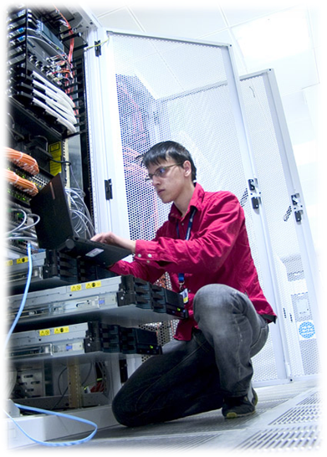
1.3 计算机安全保护的原则与措施
3、技术措施
计算机安全技术措施是计算机系统安全的重要保证，也是整个计算机系统安全的物质技术基础。安全技术措施的实施应贯彻落实在系统开发的各个阶段。

Slide 64
目录 · Contents
1.1 什么是计算机安全
1.2 计算机安全威胁
1.3 计算机安全保护的原则与措施
1.4 计算机安全技术
1.5 计算机安全评估

Slide 65
目录 · Contents
1.4 计算机安全技术
1.4.1 计算机安全技术简介
1.4.2 计算机安全技术的方法

Slide 66
1.4 计算机安全技术
1.4.1
计算机安全技术简介
1. 硬件和基础设施安全技术
环境安全
设备安全
电源系统安全
通信线路安全

Slide 67
1.4 计算机安全技术
2. 密码技术
3. 软件安全技术
4. 操作系统安全技术
5. 数据库系统安全技术
6. 网络攻防技术
7. 应用安全技术

Slide 68
1.4 计算机安全技术
8. 应急响应与灾难恢复技术
9. 计算机犯罪防治对策
技术对策
社会对策
法律对策

Slide 69
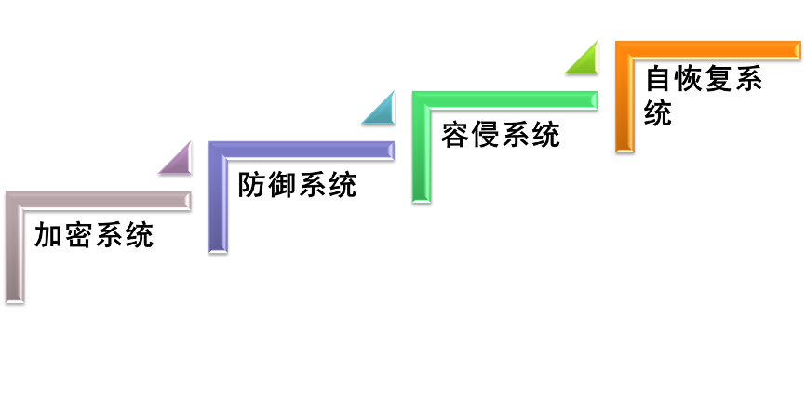
1.4 计算机安全技术
1.4.2
计算机安全技术的发展
1. 计算机安全技术的发展阶段

Slide 70
目录 · Contents
1.1 什么是计算机安全
1.2 计算机安全威胁
1.3 计算机安全保护的原则与措施
1.4 计算机安全技术
1.5 计算机安全评估

Slide 71
目录 · Contents
1.5 计算机安全评估
1.5.1 计算机安全评估的意义
1.5.2 计算机系统安全标准

Slide 72
1.5 计算机安全评估
1.5.1
计算机安全评估的意义
计算机安全评估的意义在于了解计算机的安全现状，了解计算机的安全需求，为建立计算机系统安全管理制度，制定安全策略和实施安防措施提供依据，为组织实现计算机安全提供评估标准。

Slide 73
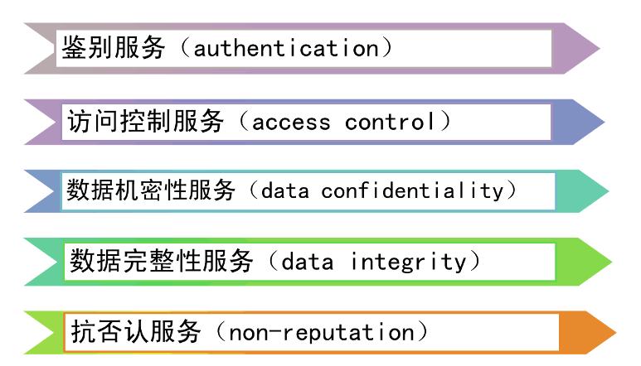
1.5 计算机安全评估
1.5.2
计算机系统安全标准
1. OSI安全体系结构的5种安全服务项目

Slide 74
1.5 计算机安全评估
2. OSI安全体系结构的8种安全机制
加密机制（enciphrement mechanisms）
数字签名机制（digital signature mechanisms）
访问控制机制（access control mechanisms）
数据完整性机制（data integrity mechanisms）
鉴别交换机制（authentication mechanisms）
通信业务填充机制（traffic padding mechanisms）
路由选择控制机制（routing control mechanisms）
公证机制（notarization mechanisms）

Slide 75
1.5 计算机安全评估
5种安全服务和8种安全机制的关系
安全机制 安全服务 | 加密机制 | 数字签名机制 | 访问控制机制 | 数据完整性机制 | 鉴别交换机制 | 通信业务填充机制 | 路由控制机制 | 公正机制
对等实体鉴别 | Y | Y |  | Y
数据源鉴别 | Y | Y
访问控制 |  |  | Y
连接有保密 | Y |  |  |  |  |  | Y
连接无保密 | Y |  |  |  |  |  | Y
信息流保密 |  |  |  |  |  | Y
可否恢复连接完整性 | Y |  |  | Y
选字段连接完整 | Y |  | Y
选字段无连接完整 | Y | Y |  | Y
无连接完整性 | Y | Y |  | Y
选择字段保密 | Y
抗来源否认 |  | Y |  | Y
抗交付否认 |  | Y |  | Y |  |  |  | Y

Slide 76
1.5 计算机安全评估
3. 美国国家计算机安全中心（NCSC）的可信系统评价准则
类别 | 处理级别 | 名称 | 主要特征及适用范围
A | A1 | 验证设计 | 形式化最高级描述、验证和隐秘通道分析，非形式化代码对应证明，用于绝密级。
B | B3 | 安全域保护 | 存取监督器安全内核高抗渗透能力，可信恢复用于绝、机密，即使系统崩溃，也不会泄密。
 | B2 | 结构化保护 | 隐秘通道约束，安全体系结构，较好的抗渗透能力，用于各级安全保密，实行强制性控制。
 | B1 | 标志的安全保护 | 强制存取控制，安全标记数据、对数据流监视。
C | C2 | 受控制存取保护 | 独立的可查性、广泛的审核、跟踪，用于金融。
 | C1 | 自主安全保护 | 自主存取控制，多用户工作中防止事故的保护，也称无条件保护，早期UNIX系统属于此类。
D | D | 低级保护 | 不分等级，早期商业系统属于此类。

Slide 77
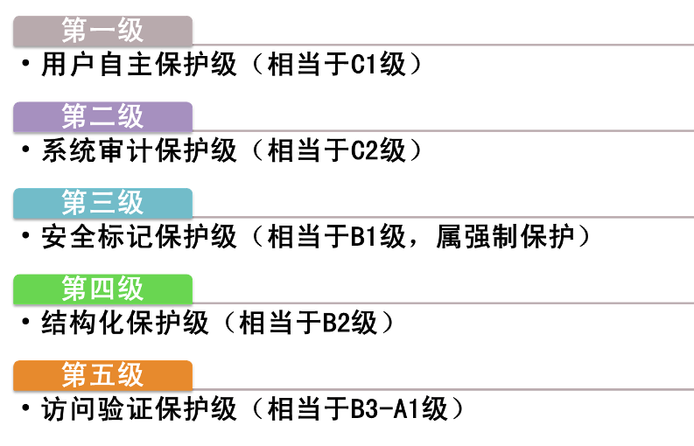
1.5 计算机安全评估
4. 中国计算机信息系统安全保护等级划分准则

Slide 78

1.5 计算机安全评估
5.其他重要技术标准
如安全电子交易协议（SET，Secure Electronic Transaction Protocol），美国国家标准化委员会ANSI的DEI及RSA加密算法标准等。

Slide 79
Thank you

